Slide 1

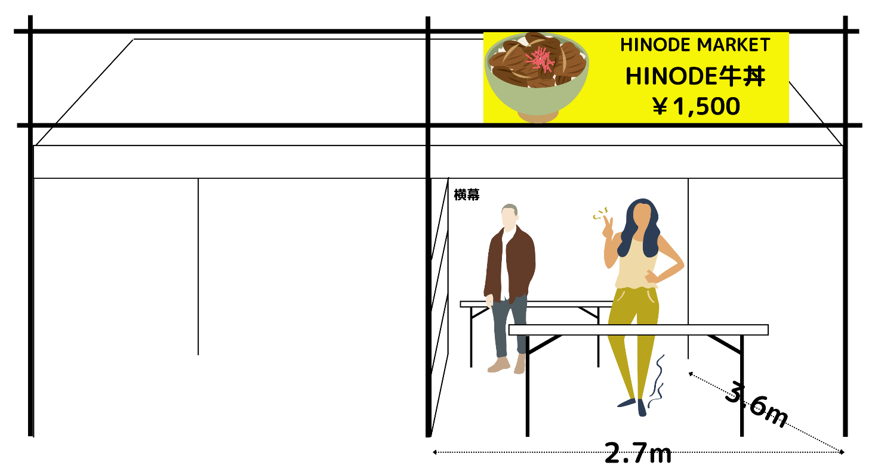
HINODE MARKET
開催概要
名 称
HINODE MARKET
主 催
日野町
日 程
2023年11月5日（日）10:30～15:30
運営協力
株式会社エフエム滋賀
会 場
日野町 松尾公園
動員目標
4,000人
開催趣旨
日野町で生産された農・畜産物の直売、また、日野町で生産された農・畜産物を使用した料理や加工品をその場で見て、味わい、手に取ることで日野の農家と消費者を直接つなぐことを目的とした大規模なマルシェイベントです。
出展概要
農産物直売屋台
料理屋台
・日野町内で生産された農・畜産物の販売。
・日野町内で生産された農・畜産物 を用いた火
気を使用した調理を行わない 加工品の販売。
・農業に関連するPR および展示ブース。
・日野町内で生産された農・畜産物 を用いた火
気を使用する調理を行う料理の販売。
※出店は実行委員会が認めたものを除き、日野町
内に在住・在勤する個人、町内に所在地を置く
事業者とします。
ブース仕様
ブースサイズ
ブースイメージ
W2,700mm×D3,600mm
※6坪テントの半区画となります。
ブース備品
〇長机 W1,800mm×D600mm
〇パイプ椅子 2脚
その他
その他ご希望の備品がある場合は10月25日(水)までに様式２に必要事項をご記入いただき株式会社エフエム滋賀峯林（077-527-0814）までご連絡ください。なおご請求はブース出店費用に上乗せしてご請求させていただきます。
◆詳細
〇無料提供備品以外の備品（電気設備等含む）は別途申込となります。
〇ブースの形状は変更する場合がございます。
〇必ず日野町を管轄する保健所の指示に従いブース運営を行ってください。
〇火気を使用される店舗は消火器が必要となります。
〇搬入・設営に関しては出展者マニュアルを別途お送りします。
■出展費 当日売上の10%
■基本設備代金 8,000円
※出展料はイベントに使用する金券を回収して出展料を差し引いて精算します

Slide 2
出展申込書 Application Form
HINODE
MARKET
HINODE MARKET 事務局（株式会社エフエム滋賀 内）
FAX:077-527-0836
出展申込締切 令和5年10月11日（水）
出展規約を遵守することに同意し、下記の通り出展を申し込みます。
出展者（団体）情報
フリガナ
出展者名 （団体名） ご記入いただいた情報は印刷物・webページに掲載いたしますので、正確にご記入ください。
出展申込責任者 | 社名／団体名
 | 部署・役職 |  | 氏名
 | TEL | FAX
 | E-mail | http://
連絡担当者 ※事務局からの連絡先、 請求書の送付先となります。 | 社名／団体名
 | 部署・役職 | 氏名 | 氏名
 | 住所 〒
 | TEL | FAX
 | E-mail
出展料金請求送先 ※上記と異なる場合のみ 記入ください。 | 社名／団体名 |  | 請求書お宛名
 | 住所 〒
 | 部署 | 氏名 | 氏名
 | TEL | FAX
※共同出店者名はスラッシュ“／”でつないでご記入ください。
社印
または
代表者印
出展までのタイムスケジュール
10月11日
申込締切
10月18日
出展マニュアル
送付
【搬入】11月5日 8:30～
【実施】11月5日10:30～
【撤収】11月5日16:00～
イベント当日
出展料支払
HINODE MARKET 実行委員会申込窓口（株式会社エフエム滋賀内）
TEL:077-527-0814 FAX:077-527-0836 MAIL:minebayashi@e-radio.co.jp
〒520-0818 滋賀県大津市西の庄19-10リンクスビル 株式会社エフエム滋賀内 担当／峯林・伊勢村
本件に関する
お問い合わせ先
HINODE MARKET 実行委員会事務局（日野町農林課内）
TEL:0748-52-6563 FAX:0748-52-2043
〒529-1698 日野町河原一丁目1番地 担当／田村

Slide 3
HINODE MARKET
出展規約
【出店要件】
・原則として1区画単位とする。
（規格テント1張（1.5間×2間＝2.7ｍ×3.6m）)
・会場内への露天商および暴力団関係者の出店は認めません。
・町内での在勤は社員証などで確認させていただきます。
・出店代表者は、当日の出店管理のできる方に限ります。
【出店確認事項】
・火気の取扱いには十分注意し、消火器を準備すること。防火対策が不十分な場合、対策が取れるまで営業を禁止します。
・出店によりでたゴミは必ず持ち帰ること。ビン類のゴミが出る品物は販売しないこと。
・ゴミの出る飲食物を扱う出店者は、燃えるゴミ、燃えないゴミ等に区分したゴミ箱をテント前に用意し、責任をもって持ち帰ること。
・粉物、油等で地面を汚す可能性がある売は、安全面に考慮した上で適切に養生してください。
・出店者の車両は10：00以降は指定された出店者駐車場に移動すること。
【禁止事項】
・出店者は、通路など小間内以外の場所で宣伝・勧誘・営業行為などを行うことはできません。
・過度の音響、煙、臭気等により、他出店者・来場者に迷惑をかけないように注意してください。
・飲食物のサンプリングや裸火の使用は禁止します。
・車両を運転する者、未成年者に対する酒類の販売は絶対に行わないこと。
・公共施設を利用するため、マナーを大切にすること。
・主催者が定める、新型コロナウィルス感染症対策を遵守すること。
・出店者は会場に適用されるすべての防火および安全法規・行政指導を遵守しなければなりません。
・出店者は会期中および会期後に来場者ならびに出店者などに対し迷惑のかかる行為（強引なセールスや勧誘、営業妨害またはそれらに類する行為など）をしてはいけません。
・滋賀県が作成した、「模擬店等を開かれる方へ」に記載のある内容を遵守すること。
HINODE MARKET 実行委員会申込窓口（株式会社エフエム滋賀内）
TEL:077-527-0814 FAX:077-527-0836 MAIL:minebayashi@e-radio.co.jp
〒520-0818 滋賀県大津市西の庄19-10リンクスビル 株式会社エフエム滋賀内 担当／峯林・伊勢村
本件に関する
お問い合わせ先
HINODE MARKET 実行委員会事務局（日野町農林課内）
TEL:0748-52-6563 FAX:0748-52-2043
〒529-1698 日野町河原一丁目1番地 担当／田村

Slide 4
１．規定の遵守
出展者は以下に述べる各規約および、主催者から提示された「出展マニュアル」の各規程（以下に説明する【７.出店に関する規約】に一部記載）についてこれを遵守します。
これらに違反したと主催者が判断した場合、その時期を問わず出展申込の拒否、出展の取り消しを命じることができます。
２．出展物
原則として「農業」に関する情報とします。
出展は事務局内の出展基準に従い出展審査を行い、出展申込団体が出展基準を満たすか否かを決定する権利を持ちます。
３．出展の申込
主催者が出展申込書を受領した時点で申込受付とします。申込書原本を郵送するかEメールにて送付、もしくはFAXにてお申込みください。内容に不足または不備があったと主催者で判断した場合、主催者は出展をお断りする権利を持ちます。開催終了後、主催者が定める期日までに出展料をお振込みください。
４．出展のキャンセル
出展申込後の出店取り消し・解約は原則認めないものとします。但し、主催者が不可抗力と認め解約を承認する場合は、出展者は基本設備代金を解約料に替えて主催者に支払うものとします。
５．小間位置の決定
出展小間の位置は、主催者が出展内容、申込順などを考慮の上決定します。出展者はいかなる理由があってもその全部または一部を他社と交換・譲渡・貸与などすることはできません。出展申込キャンセルなどがあった場合、主催者はマニュアルでお送りした小間位置のレイアウトを変更する権利をもちます。
６．禁止行為
・出展者は、通路など自出展小間内以外の場所で展示・宣伝・営業行為などを行うことはできません。
・過度の音響、煙、臭気等により、他出展者・来場者に迷惑をかけないように注意してください。
飲食物のサンプリングや裸火の使用は禁止します。（農産物直売屋台での火器の使用は出来ません）
・出展者は会場に適用されるすべての防火および安全法規・行政指導を遵守しなければなりません。
・出展者は会期中および会期後に来場者ならびに出展者などに対し迷惑のかかる行為
（強引なセールスや勧誘、営業妨害またはそれらに類する行為など）をしてはいけません。
７．展示会の中止
主催者は天変地変その他不可抗力（コロナウイルス感染状況を含む）の原因で開催が不適当と判断した場合は、会期の変更もしくは中止をすることがあります。主催者はこれによって生ずる出展者その他の損害について責任を負わないものとします。
８．出展物の管理
出展者は出展物の管理についてスタッフを配置するなど事故防止に最善の注意を払いますが、いかなる理由においても損害損失（盗難・紛失・火災・損傷等）については責任を負いません。また出展者およびその従業員・関係者等の不注意などによって展示会場内で生じた人および物品に対する障害・損害などに対し一切の責任をおいません。出展者はその従業員・関係者等の不注意などによって生じた会場内およびその周辺の建築物・設備に対するすべての損害について、ただちに賠償するものとします。
９．反社会勢力に対する取り決め
出展者は自己、自己の役員、従業員、その代理もしくは媒介する者が暴力団員又は暴力団と密接な関係を有する者等の反社会勢力ではないこと、また各都道府県が定める暴力団排除条例を遵守することを確約するものとします。万一そのような事実が判明した場合、主催者は出店契約を解除する権利を有します。この場合も出展者は本項で定める規定によってキャンセル料を支払う義務を負うものとします。

